Slide 1
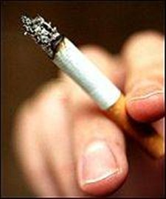
Минздрав предупреждает:
«Курение вредит вашему здоровью».
Выполнили ученики 9 класса
МБОУ Лицей Классический
Notes:
Минздрав предупреждает «Курение вредит вашему здоровью»

Slide 2
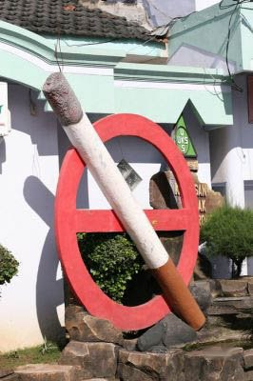
Минздрав предупреждает! Несколько лет назад на упаковках сигарет, производимых в нашей стране, появилась надпись: «Минздрав предупреждает: курение опасно для Вашего здоровья». Это лаконичное предостережение как бы подытожило медицинские наблюдения последних лет. Они со всей очевидностью показали: курение табака способствует развитию рака легкого, ротовой полости, гортани, пищевода, почек и мочевого пузыря. Оказывает неблагоприятное воздействие на сердечнососудистую систему, являясь одним из факторов риска атеросклероза, ишемической болезни сердца, инфаркта миокарда. Вредные вещества, образующиеся при сгорании табака, угнетают все жизненные процессы в организме, приводят к снижению силы, выносливости, а значит, и работоспособности.

Slide 3
Уже принятые меры В нашей стране запрещена реклама табачных изделий по всем каналам массовой информации и пропаганды. Различные министерства и ведомства приняли меры, направленные на ограничение курения. Например, Минздрав запретил медицинским работникам курить в медицинских учреждениях в присутствии больных и учащихся медицинских училищ и институтов. А больным и посетителям лечебно-профилактических учреждений запрещено курить в палатах, столовых и в помещениях для отдыха. Министерство просвещения запретило курение в общеобразовательных школах и других учреждениях народного образования. Министерство торговли запретил продажу сигарет несовершеннолетним и торговлю табачными изделиями вблизи школ и лечебно-профилактических учреждений.

Slide 4
Ряды курильщиков редеют. Ряды курильщиков начинают постепенно редеть! Все чаще отказываются от курения мужчины в возрасте 40—45 лет и женщины к 50 годам жизни. Вместе с тем было обращено внимание и на тревожный факт: исследования, проводимые в Европе, показали, что курильщик становится моложе. Первое знакомство с сигаретой происходит не в юношеском возрасте, как это было несколько лет назад, а в подростковом, в 11—14 лет.

Slide 5
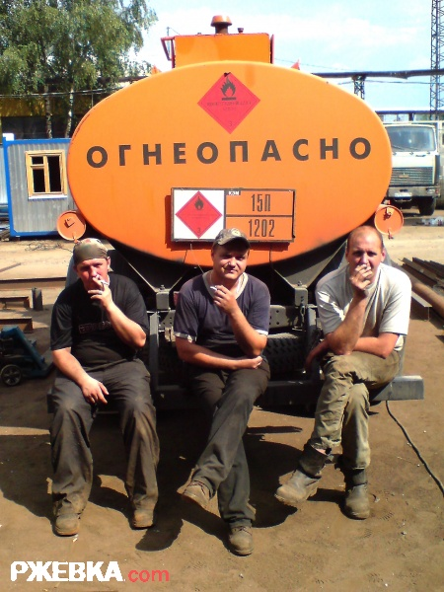
Почему курят дети? Доказано, что в подростковом возрасте в первую очередь в курении детей повинны курящие родители, точнее, их дурной пример. Приводятся такие данные: если курят родители и авторитетный друг ребенка, то вероятность того, что он тоже начнет курить, равна 79—85 процентам. Если же его окружает без никотиновая среда, то вероятность его приобщения к курению ничтожно мала, практически сведена к нулю.

Slide 6
Табакокурение, табачная зависимость — болезнь не менее серьёзная, чем наркомания или алкоголизм, хотя на первый взгляд и не производит такого тяжёлого впечатления. Однако, суть болезни та же самая — непреодолимое влечение к никотину. Человек, отказывающийся от курения, испытывает физическую зависимость: сильный физический дискомфорт, слабость, потливость, сердцебиение. Присоединяются и психические симптомы — раздражительность, сниженное настроение, постоянные навязчивые мысли о сигаретах. Эти расстройства настолько неприятны, что человеку гораздо проще вновь закурить, чем продолжать борьбу с собой. Но лучше побороть себя чем сгубить дальнейшую жизнь.

Slide 7
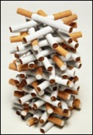
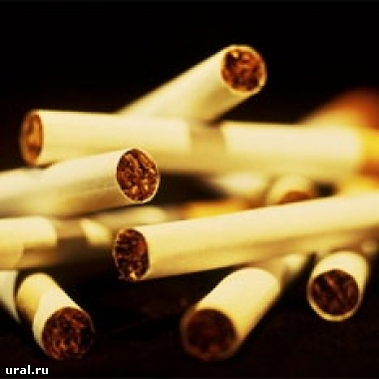
Стала очень популярной фраза Марка Твена: «Бросить курить очень легко. Я сам бросал семнадцать раз!» Почти каждый курильщик пытался отказаться от курения и терпел неудачу. Пациент, борющийся с табачной зависимостью, нуждается в помощи врача — снятии физических симптомов, устранении тяги к никотину, общем укреплении организма, выработке позитивных новых привычек.

Slide 8
Трудность борьбы с курением ещё и в том, что сигареты включены во множество повседневных действий. Люди курят для того, чтобы «взять паузу», отвлечься, успокоить мысли. Часто перерыв в работе называют «перекуром», то есть связывают курение с отдыхом. Курение является поводом и средством для общения как на работе, так и на вечеринке. Отказаться от курения означает порвать с этими привычками, и сделать это очень трудно, если все окружающие продолжают вести себя по-старому.

Slide 9
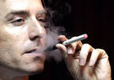
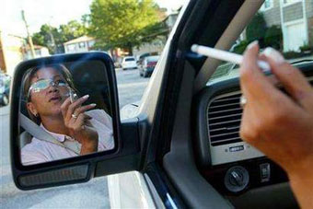
У курящих людей голос хриплый они постоянно кашляют.

Slide 10
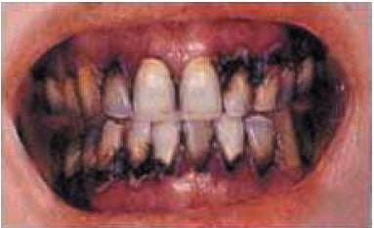
«Последствия курения»
Notes:
Картинки – «Последствие курения»

Slide 11
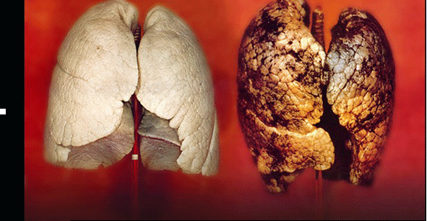

Slide 12
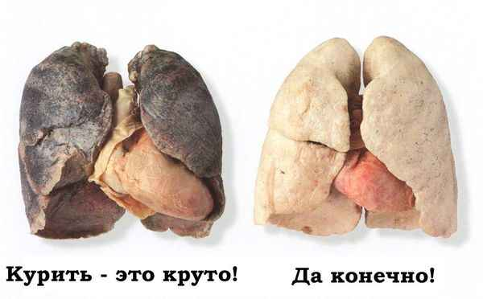

Slide 14
Что будет, если отказаться от курения?
Сегодня существует множество способов отказаться от курения, но при этом универсального способа нет. Каждый человек уникален, и, чтобы избавиться от этой вредной привычки, необходим индивидуальный подход к каждому курильщику.
Как бы ни велик был у Вас стаж курения, помните - было время, когда Вы не курили, и именно тогда Вы были по-настоящему свободны. В конечном итоге курение не принесет Вам ничего, кроме проблем со здоровьем, пахнущей дымом одежды и недовольства близких.
Отказавшись от курения, Вы не только прекращаете отравлять себя день за днем и предупреждаете развитие многих серьезных заболеваний в будущем, но и заботитесь о здоровье Ваших близких.
Вам больше не придется «стрелять» сигареты у соседей или коллег, думать о том, можно ли будет выйти покурить там, куда Вы идете.
Вы не представляете себе, насколько изменится Ваша жизнь! Ваши ощущения обострятся, вкус пищи улучшится, без всякого преувеличения можно сказать, что, отказавшись от сигарет, Вы начнете новую страницу Вашей жизни. И все, что для этого нужно сделать – не курить!
Проявите силу воли! Докажите сами себе, что Вы – человек, способный контролировать свои поступки и принимать решения. Подумайте, как приятно Вам будет говорить Вашим друзьям и близким, а прежде всего себе: «Я бросил курить». Это будет Ваша личная История Успеха.
Notes:
От автора

Slide 15
Занимайся спортом!
Notes:
Занимайся спортом

Slide 16
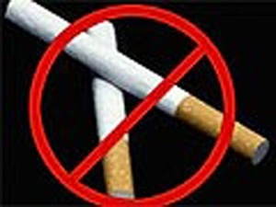
Скажи себе «НЕТ»

Slide 17
Спасибо за внимание

